Slide 1

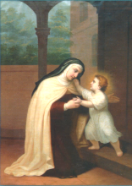
ORDEN SEGLAR DE CARMELITAS DESCALZOS
III REUNIÓN CICLA BOLIVARIANA OCDS
ECUADOR – PERÚ – COLOMBIA
Agosto 24 al 29 de 2014
Villa de Leyva (Boyacá) - COLOMBIA

Slide 2
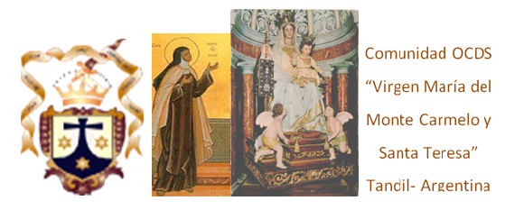

Comunidad
“Virgen maría del Monte Carmelo y Santa Teresa”
Tandil, Argentina – País Invitado

Slide 3
Fecha de Fundación y Fundador: No figura
Parroquia: Nuestra Sra. del Carmen, Tandil, Argentina
Primeros Miembros:
· Ángela Guerrero de Cano – Ángela de la Virgen del Carmen
· Catalina Bonavetti de Gregorini – Catalina de la Virgen del Carmen
· Leonides Lozano – Leonides de Santa Teresita del Niño Jesús
· Inés Simonini – Inés de la Virgen del Carmen
· Ana Garaguso de Smitt – Ana de Santa Teresa de Jesús
· Saturnina Pocorena de Forese – Saturnina de San Juan de la Cruz
· Roberto Bérgolo – Roberto de Santa Teresita del Niño Jesús
Erección Canónica: 17 de abril de 1961

Slide 4
Aspectos Relevantes
La comunidad actual tuvo su inicio en agosto del año 2006 (desconociendo en ese
momento que en la misma Parroquia había habido otra comunidad) el nombre
elegido fue “San Elías”. Transcurridos dos años, llegó la noticia a través de un
ministro que le llevaba la Eucaristía que una señora llamada Saturnina le decía
que era terciaria carmelita de la Parroquia del Carmen y que al contarle que en la
actualidad había una comunidad seglar se puso muy feliz ya que llevaba más de
veinte años rezando para que continuara la orden Seglar en Tandil. Ella era la única
que vivía y en ese momento tenía 103 años. Se acuerda inmediatamente un
encuentro con Saturnina, el cual no se pudo concretar porque partió un día antes a la
casa del Padre. No obstante se encargó de preparar algunas de sus pertenencias
para enviarnos, su manual de la Venerable Orden Tercera del Carmen, una foto y
una tarjeta donde estaba su promesa. En el año 2012 con motivo de una revisión del
Conspectus Ordinis Carmelitarum Discalceatorum, el delegado para la Orden
Seglar de Argentina nos informa que la comunidad de Tandil tenía erección
canónica desde el año 1961. Luego en la Parroquia apareció el libro con las promesas
de los miembros fundadores en dónde figuraba además que el nombre de la
comunidad era Virgen María del Monte Carmelo y Santa Teresa.
A partir de ese momento tomamos ese nombre para la comunidad y San Elías pasó
a ser nuestro padre espiritual.

Slide 5
Actualmente somos… 4 integrantes
Estadísticas: 2 con promesas temporales,
2 admitidas que harán sus primeras promesas
Dios mediante, el próximo 24 de octubre.

Slide 6
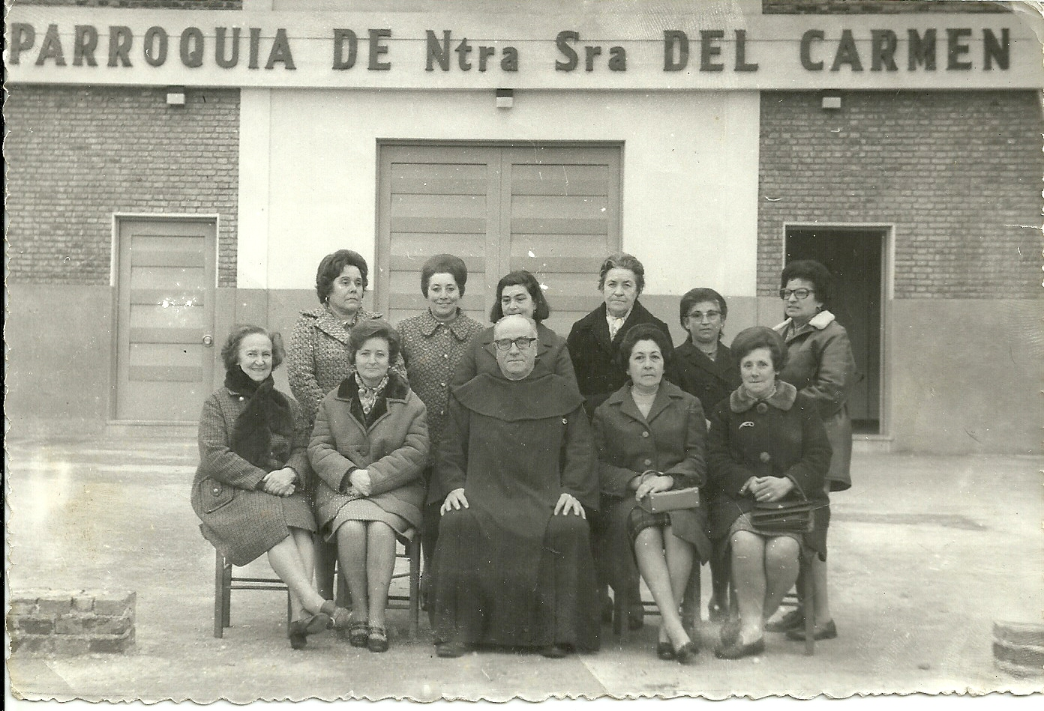
ANTES…

Slide 7
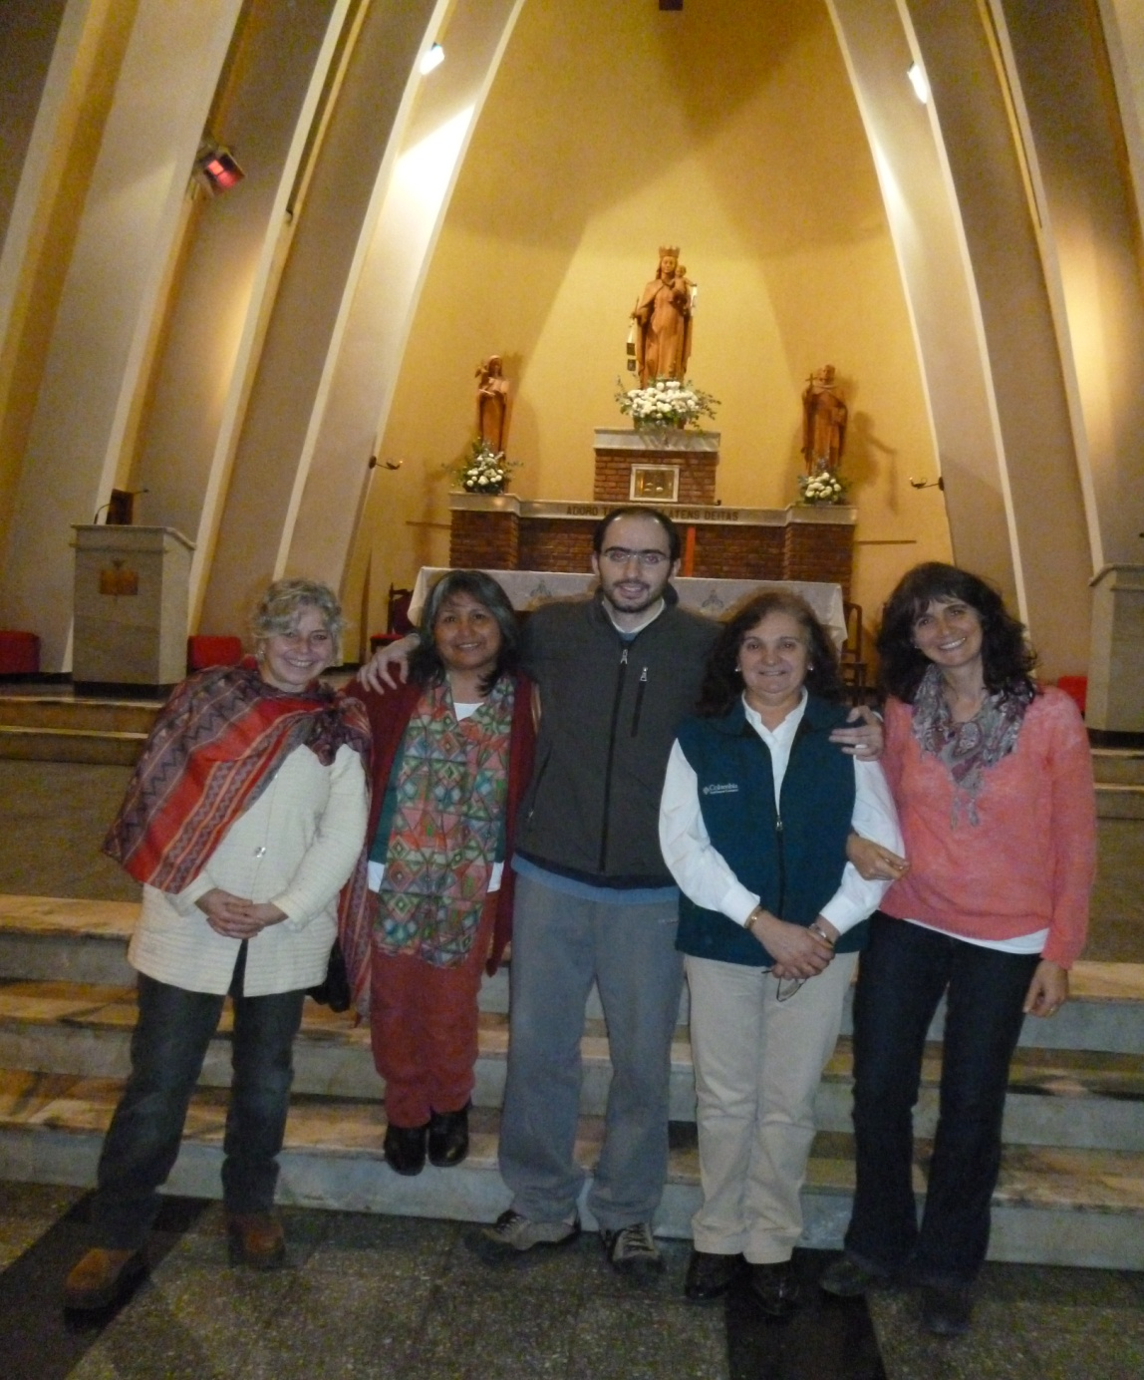
AHORA…
Las cuatro integrantes acompañadas
por Simón, postulante para
Fraile Carmelita Descalzo – vocación de Tandil.

